Slide 1

大学英语四六级
写作与翻译模块精讲
决胜四六级，写译是关键
Notes:
大家好，欢迎来到本次大学英语四六级备考精讲。今天我们将聚焦于写作与翻译这两个核心模块。它们合计占分超过总分的三分之一，是决定你能否顺利通关，甚至冲击高分的关键战场。本次分享将帮助大家破解写译难题，掌握高效的应试策略。

Slide 2

目录CONTENTS
1
写作模块
构建高分作文的逻辑与文采
2
翻译模块
攻克汉译英的长难句与文化关
●写作在英语考试中的核心地位与重要性
●提升文章逻辑性与文采的高分核心技巧
●突破瓶颈：如何在作文中与他人拉开分差
●趋势洞察：2026年热门话题与素材预测
●翻译能力对综合英语水平的关键影响
●词法与句法的转化：汉译英高分核心技巧
●实战演练：长难句拆解与中国特色词汇处理
●考点前瞻：2026年翻译热点话题与题材预测
Notes:
本次精讲将分为两个主要部分。首先，我们将深入探讨写作模块，学习如何构建高分作文的逻辑与文采。接着，我们会转向翻译模块，攻克汉译英中的长难句和文化词汇难关。每个模块都会包含重要性分析、高分技巧、实战策略以及最新的热点预测。希望能帮助大家更有针对性地进行备考。

Slide 3



前言：决胜四六级，写译是关键
写作与翻译模块合计占分213分，超过总分的1/3，是通关的“重头戏”！
写作常见难题
面对题目无话可说，文章结构混乱，逻辑不清晰。
翻译常见难题
长难句理解困难，中国特色词汇和表达无从下手。
💡 本次分享核心价值：深入剖析最新考试趋势 · 梳理高分写作与翻译应试技巧 · 预测今年热点话题方向
🎯 最终目标：在考场上从容应对，取得理想成绩！
Notes:
首先，我们必须明确写译的重要性。这两个模块合计213分，是绝对的重头戏，分值占比超过三分之一。很多同学在写作时感到无话可说，结构混乱；在翻译时面对长难句和中国特色词汇更是无从下手。本次分享就是为了解决这些痛点，帮助大家深入剖析考试趋势，梳理实用的高分技巧，并预测今年的热点话题，最终建立清晰的备考思路，在考场上从容应对，取得理想成绩。

Slide 4


模块一：写作 (Writing)
构建高分作文的逻辑与文采
逻辑架构 Logic
文采表达 Eloquence
清晰的文章脉络与严密的论证结构，是支撑高分作文的“骨架”。它决定了文章能否有条理地传递观点，让阅卷人一眼看懂你的思考过程。
优美的语言表达与生动的修辞运用，是赋予文章灵魂的“血肉”。它能增强文章的感染力，让阅卷人在阅读过程中产生共鸣，提升文章的整体档次。
Notes:
现在，我们进入第一个模块——写作。写作不仅是语言能力的体现，更是逻辑思维和论证能力的综合展示。接下来，我们将一起探讨如何构建一篇逻辑清晰、文采斐然的高分作文。

Slide 5




写作模块的重要性分析
分值权重高
能力综合体现
提分潜力大
反模板化趋势
占总分的15%（106.5分），
是不可忽视的得分板块，
直接影响最终成绩达成。
全面评估逻辑思维、
论证能力和语言组织能力，
是英语水平的综合展现。
写作技巧性强，
通过短期针对性训练和
规范练习，效果立竿见影。
阅卷明确“反模板”，
生搬硬套难获高分，
这是你拉开差距的关键机遇。
Notes:
写作部分的重要性体现在四个方面：首先，它分值高，占总分的15%。其次，它能综合体现你的英语能力。第三，写作提分潜力巨大，短期训练就能见效。最后，也是最重要的一点，现在考试趋势是反模板化，这意味着你需要展现真实的语言能力，这正是你超越他人的机会。

Slide 6
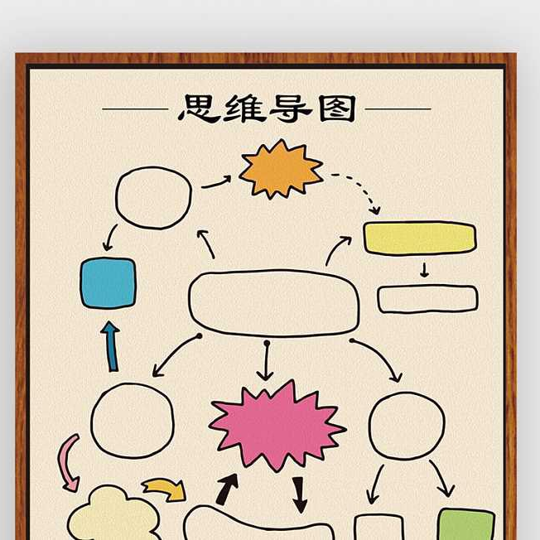
写作高分核心技巧：搭建清晰的逻辑框架
01. 引言 (Introduction) · 凤头
🎯 目标：快速切入话题，明确表达个人观点与立场。
💡 技巧：使用背景介绍句式，如 "In recent years, there has been a growing concern about..." 引出下文。
02. 主体 (Body) · 猪肚
🎯 目标：分点论述，论据详实，层次分明地支撑观点。
💡 技巧：善用逻辑连接词（First, Furthermore），结合数据、举例或对比论证丰富内容。
03. 结论 (Conclusion) · 豹尾
🎯 目标：首尾呼应，简洁有力地总结全文，并适当升华立意。
💡 技巧：使用总结句式，如 "From what has been discussed above, we can draw the conclusion that..." 进行收尾。
Notes:
高分作文的骨架是清晰的逻辑框架。我们推荐使用经典的“三段式”结构。第一段是凤头，要快速引出话题并表明观点。第二段是猪肚，内容要充实，分点论证，每个论点都要有理有据。第三段是豹尾，要有力地总结全文，并适当升华主题。这个结构能让你的文章条理清晰，一目了然。

Slide 7


写作高分核心技巧：升级语言表达
从 “正确” 进阶到 “地道”，打造高级感的英文表达
词汇升级 Vocabulary Upgrade
句式升级 Sentence Structure Upgrade
❶ 替换高频词 · Replace Overused Words
普通：important → 升级：vital / crucial / significant
❷ 积累地道词组 · Use Collocations
• attach great importance to (高度重视)
• contribute to (有助于)
• cope with (应对)
⚠️ 避免简单句堆砌 · Avoid Simple Sentences
灵活运用并列句 (not only...but also...) 与各类复合句连接上下文，增强文章逻辑性。
✨ 穿插高级句式 (每篇2-3个)
• 倒装:Only by doing sth. can we...
• 强调:It is/was...that...
• 非谓语:Seeing from the picture, we can learn that...
Notes:
有了骨架，我们还需要华丽的血肉。语言表达的升级是关键。词汇方面，要学会替换那些被用滥的高频词，多使用地道的词组搭配。句式方面，要避免简单句的堆砌，适当穿插倒装句、强调句等高级句式，让你的文章读起来更有文采，更地道。

Slide 8



如何与他人拉开差距：实现“去模板化”
拒绝空洞论述，展现个性与深度
积累鲜活素材
打造个性化框架
逻辑连贯与语言流畅
按“科技”、“社会”、“文化”等主题，积累具体案例、数据或名人名言，避免泛泛而谈。
例：不说“科技很重要”，而说“AI辅助医疗诊断，准确率提升了30%”。
积累20-30个功能各异的万能句型，灵活组合，形成独特风格，拒绝千篇一律的结构。
展现思辨能力，加入让步或转折：
“Admittedly, it also poses some challenges...”
逻辑是文章的生命线，务必确保段落和句子衔接自然，层次分明，层层递进。
使用地道的连接词和表达，时刻警惕并避免出现“中式英语”(Chinglish)。
Notes:
在反模板化的趋势下，如何脱颖而出？关键在于实现“去模板化”。
首先，积累鲜活的素材，用具体的案例和数据代替空洞的论述，这样你的观点才会有支撑。
其次，打造自己的个性化框架，活用万能句型，通过转折和让步展现你的辩证思维，避免和别人撞车。
最后，也是最基础的一点，要确保文章的逻辑连贯和语言流畅，避免中式英语，这是获得高分的基石。

Slide 9




趋势洞察：2026年写作热点话题预测
科技与创新(高概率考点)
• AI与未来工作/教育:The Impact of AI on Future Jobs/Education
• 数字经济与个人发展:Digital Economy & Personal Development
• 社交媒体的利弊:The Double-edged Sword of Social Media
社会与生活
• 大学生心理健康:Mental Health of College Students
• 志愿服务与社会责任:Volunteering & Social Responsibility
• 平衡工作与生活:Work-Life Balance in Modern Society
文化与传承
• 传统文化的保护与创新:Preserving and Innovating Traditional Culture
• 文化自信与国际交流:Cultural Confidence & International Communication
教育与成长
• 终身学习的重要性:The Importance of Lifelong Learning
• 批判性思维的培养:Cultivating Critical Thinking
Notes:
大家好，接下来我们看一下写作部分的热点预测。根据往年的趋势，科技、社会、文化和教育是四大高频领域。特别是科技与创新，比如人工智能对未来的影响，是极高概率的话题。大家可以围绕这些方向提前准备一些观点和素材，做到有备无患。

Slide 10



模块二：翻译 (Translation)
攻克汉译英的长难句与文化关
关键的“胜负手”
翻译部分占总分15%（106.5分），但得分率普遍偏低。在听力和阅读等客观题拉不开差距时，翻译往往成为决定最终成绩的关键主观题。
综合能力的试金石
它不仅是简单的语言转换，更是对逻辑分析、中文理解和跨文化表达能力的综合考察。既要准确理解中文原意，又要用地道、符合英语表达习惯的方式输出。
聚焦“中国故事”
近年考题高度聚焦中国传统文化、当代社会发展与历史变迁。备考核心目标：提升用英语讲述“中国故事”的能力，把中国文化和社会风貌准确、生动地传递给世界。
Notes:
接下来，我们进入第二个模块——翻译。翻译和写作一样，也占15%的分值，但它的得分率通常不高，这意味着它也是一个巨大的提分空间。做好翻译，不仅需要扎实的语言功底，更需要理解中国文化，并能用地道的英语表达出来。

Slide 11




翻译模块的重要性分析
拉开分差的关键
翻译部分得分率普遍偏低，在听力和阅读拉不开差距时，翻译往往成为决定胜负的“胜负手”，是实现分数突破的重要机会。
考查综合能力
翻译不仅是简单的语言转换，更是对原文理解能力、逻辑思维分析能力以及跨文化交际能力的全方位综合检验。
中国特色主题突出
近年翻译题高度聚焦中国文化、社会发展与历史传统，旨在考察考生能否准确、流畅地用英语向世界讲述“中国故事”。
评分标准精细化
评分不仅看重信息的准确传递，更强调句式表达的自然流畅与文化特色词汇的准确性，对译文的“地道性”提出了更高要求。
Notes:
为什么说翻译很重要？首先，它能帮你拉开与其他考生的分数差距。其次，它全面考察你的综合能力。最重要的是，现在的翻译题越来越多地涉及中国特色主题，这既是挑战也是机遇，能讲好中国故事的同学会非常有优势。

Slide 12

翻译高分核心技巧：“拆、转、升”三步法
📝 核心方法论：拆解长句
不要逐字对应翻译。先分析中文长句的主谓宾主干与逻辑关系（因果/转折/并列/时间顺序），将一个复杂的长句，合理“切割”为2-3个结构简单的英文短句，使译文结构清晰，符合英语习惯。
💡 实战案例：剪纸艺术的长句拆解
原句：“中国的剪纸艺术不仅是传统手工艺，更是文化传承的重要载体，它始于汉代，到唐代时最为兴盛。”
✅ 拆分翻译：1. Chinese paper-cutting is not only a traditional craft, but also an important carrier of cultural heritage. 2. It originated in the Han Dynasty. 3. It flourished in the Tang Dynasty.
STEP 01拆分 · Divide
理清中文长句的逻辑脉络
Notes:
翻译有一个非常实用的三步法：拆、转、升。第一步是“拆分”。中文句子很长，我们不要逐字翻译，而是先把它拆开，理清里面的逻辑关系。比如这个例子，我们把一个长句拆成了三个短句，逻辑就清晰多了。

Slide 13
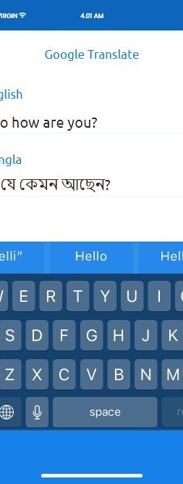


翻译高分核心技巧：“拆、转、升”三步法
02 / 转换 Transform
03 / 升级 Enhance— 提升译文的地道性与准确性
📝 句式转换：适配语态习惯
中文多主动，英文多被动，需灵活转换。
中：我们应该重视环保。
英：Environmental protection should be attached great importance to.
使用高级词汇，告别“小学生表达”
避免重复使用基础词汇，在准确的前提下进行“同义替换”：
“重要的” →crucial / vital / essential / significant
🔄 词汇转换：词性灵活变通
动词转名词、形容词转副词，表达更地道。
中：减少污染 (动词短语)
英：pollution reduction(名词化处理)
夯实语法基础，确保不失分
时态准确、单复数一致、主谓搭配得当，是译文获得及格分甚至高分的基石。
Notes:
第二步是“转换”。中英文的表达习惯不同，比如中文多用主动，英文多用被动。我们要学会做一些句式和词汇的转换，比如把“我们应该重视环保”调整为被动语态，或者将“减少污染”这类动词短语转化为“pollution reduction”这样的名词短语，使译文更符合英文习惯。
第三步是“升级”，在保证准确的基础上，尝试使用更高级的词汇，比如用 crucial 代替 important，让你的译文更地道。同时，也不要忽略语法规范，确保时态、单复数等基础不出错。

Slide 14



实战演练：长难句处理
核心原则：抓主干 · 理从句 · 分层次
01. 找主干
快速剔除干扰信息，精准锁定句子的核心“主谓宾”或“主系表”结构。
02. 识别修饰
梳理定语、状语、同位语等修饰成分，明确它们与主干之间的逻辑关系。
03. 分层翻译
先准确翻译句子主干，再将修饰成分按中文语序，合理附加到主干上。
📝 中文原句：“随着中国经济的快速发展和人民生活水平的不断提高，越来越多的人开始重视健康和精神文化生活。”
💡拆解：主干(人们重视生活) + 时间状语(随着...) + 宾语修饰(健康和精神文化)
✨ 整合译文：
"With the rapid development of China's economy and the continuous improvement of people's living standards, an increasing number of people have begun to attach importance to health and spiritual and cultural life."
Notes:
我们来看一个长难句的实战例子。处理长难句的关键是先抓住主干，也就是主谓宾，然后再把修饰成分一层层加上去。大家看这个例子，我们先找到了“人们开始重视生活”这个主干，然后把时间状语和宾语补足语都加上，一个复杂的句子就清晰地翻译出来了。

Slide 15




文化特色词汇翻译策略
音译 + 解释
固定译法 (Standardization)
饺子：jiaozi, a traditional Chinese dumpling served during Spring Festival.
红包：hongbao, a red envelope containing money given as a gift during festivals.
非物质文化遗产：intangible cultural heritage
乡村振兴：rural revitalization
意译 (Liberal Translation)
“国粹”：the quintessence of Chinese culture
“小康社会”：a moderately prosperous society
中国传统剪纸艺术 / Paper-cutting Art
Notes:
翻译中最头疼的就是中国特色词汇。这里给大家介绍三种策略：第一，音译加解释，比如“饺子”，我们可以说jiaozi，然后解释一下这是什么。第二，记住固定译法，比如“非物质文化遗产”。第三，采用意译，比如“国粹”，翻译成文化精髓比字面翻译更地道。

Slide 16

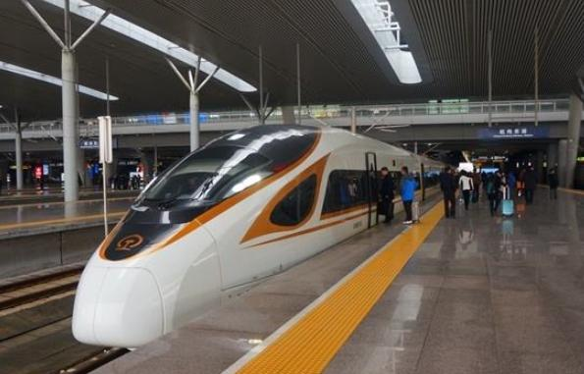

考点前瞻：2026年翻译热点话题预测
传统文化类
聚焦中华优秀文化，展示文明底蕴与魅力，是历年翻译考试的必考点之一。
🎑 传统节日：端午节 (Dragon Boat Festival)、中秋节 (Mid-Autumn Festival)
🎨 传统艺术：京剧 (Peking Opera)、书法 (Calligraphy)、国画 (Chinese Painting)
🏯 历史遗迹：长城 (the Great Wall)、故宫 (the Palace Museum)
社会发展类
🚄 科技成就：高铁 (High-speed Rail)、新能源汽车 (New Energy Vehicles)
🌱 政策与民生：乡村振兴 (Rural Revitalization)、绿色发展 (Green Development)
📱 社会热点：数字经济 (Digital Economy)、非物质文化遗产保护 (Intangible Cultural Heritage Protection)
Notes:
最后，我们来预测一下翻译的热点话题。主要集中在两大类：传统文化和社会发展。传统文化方面，像京剧、书法、传统节日都是高频考点。社会发展方面，高铁、新能源汽车、乡村振兴这些展现中国成就的话题，大家一定要重点关注。

Slide 17
核心数据汇总表
写作/翻译模块总分
写作部分分值
翻译部分分值
写作推荐结构
213分(占比30%)
106.5分(占比15%)
106.5分(占比15%)
三段式结构
引言 - 主体 - 结论
来源：CET-4/6考试大纲
来源：CET-4/6考试大纲
来源：CET-4/6考试大纲
来源：机构教学总结
翻译核心技巧
翻译高频话题类别
写作高频话题类别
高级句式推荐数量
拆句 · 转换 · 升级
中国文化 + 社会发展
历年真题占比 > 80%
科技 / 社会 / 文化 / 教育
2-3个 / 每篇
来源：备考资料总结
来源：历年真题大数据分析
来源：历年真题大数据分析
来源：高分考生经验总结
Notes:
这张表格汇总了我们今天讲的所有核心信息，包括分值、推荐结构、核心技巧和高频话题。大家可以截图保存，作为复习的提纲。记住，写作和翻译加起来占了30%的分数，是绝对不能忽视的部分。

Slide 18
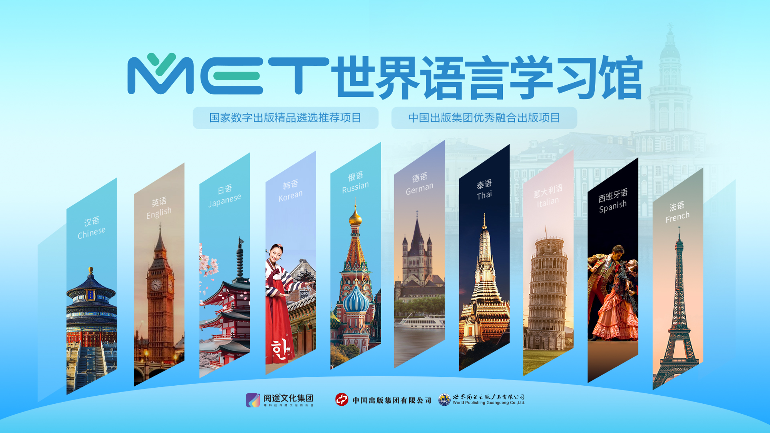

Slide 19

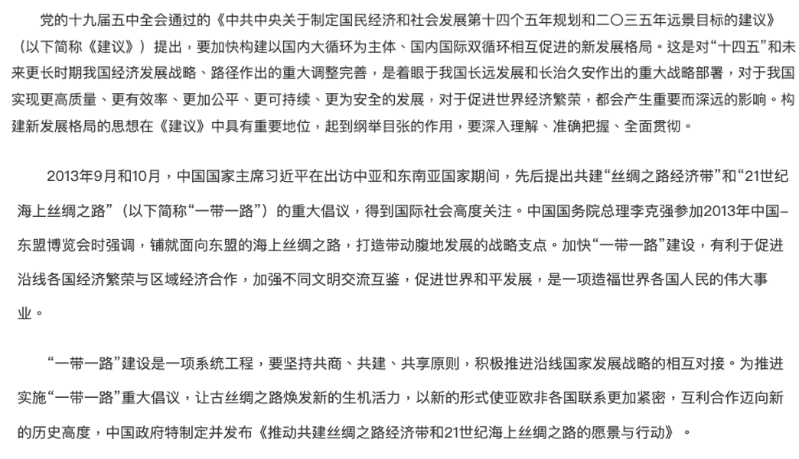
政策背景
促进新文科教育的融合化、时代化、中国化和国际化，赋能高校智库高质量发展，积极投入国内国际双循环相互促进的新发展格局，向“一带一路”建设发展所需语种专业倾斜，培养国际人才，讲好中国故事。

Slide 20


『MET世界语言学习馆』是在国家“一带一路”倡议和“人工智能”技术蓬勃发展的背景下，由阅途文化集团、中国出版集团世界图书出版广东公司携手战略合作，为全国各图书馆及高校院系精心打造的语言学习知识服务平台。平台拥有相关发明专利【专利号：ZL201910261332.8】，开创“AI+语言学习”新模式，打造沉浸式学习环境，为语言学习者提供全方位、多元化、一站式的智慧学习服务。
『MET世界语言学习馆』内容涵盖汉语、英语、日语、韩语、阿拉伯语、俄语、德语、法语、意大利语、西班牙语、葡萄牙语等40余个热门语种，资源类型含音视频、电子书、考试题库、语料素材等，单个语种最多设有听力、口语、阅读、写作、翻译、考试六大中心。深度融合AI人工智能技术，链接全球文化资源，培养学习者从掌握语言工具到实现跨文化对话的价值跃迁。
多个语种均配备专业评测功能，可针对听力精准度、口语流利度、发音标准度、阅读理解深度、写作逻辑完整性等多维度进行智能测评。依托 AI 技术实时生成评测报告，智能剖析学习者的薄弱环节，并提供个性化学习建议，助力学习者科学规划学习路径、精准提升能力。

Slide 21

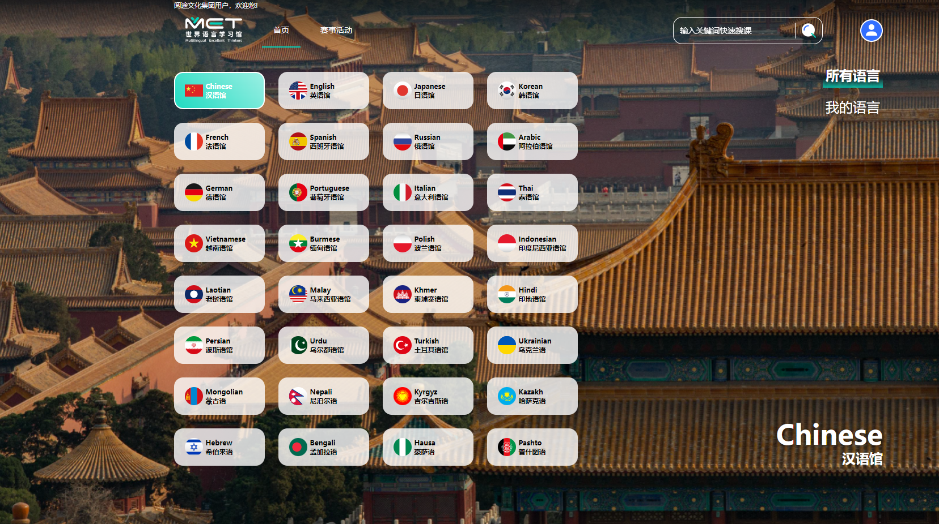
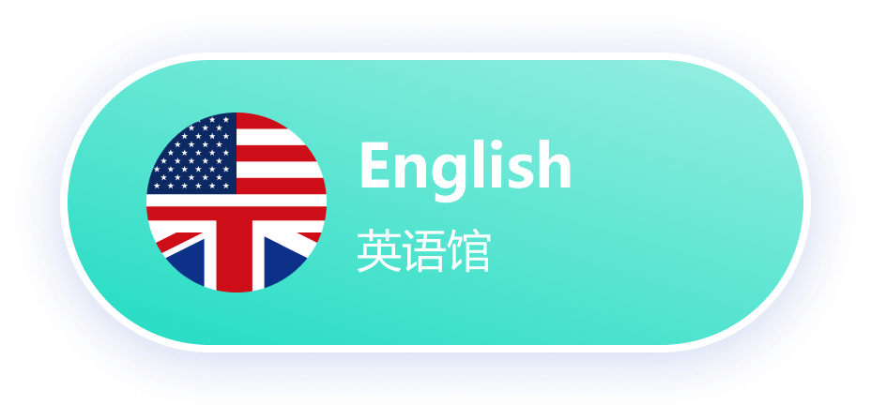

Slide 22




听、说、读、写、译、考 六大中心
成学习者提供丰富的英语学习资源与练习功能，满足不同的个性化需求

Slide 23
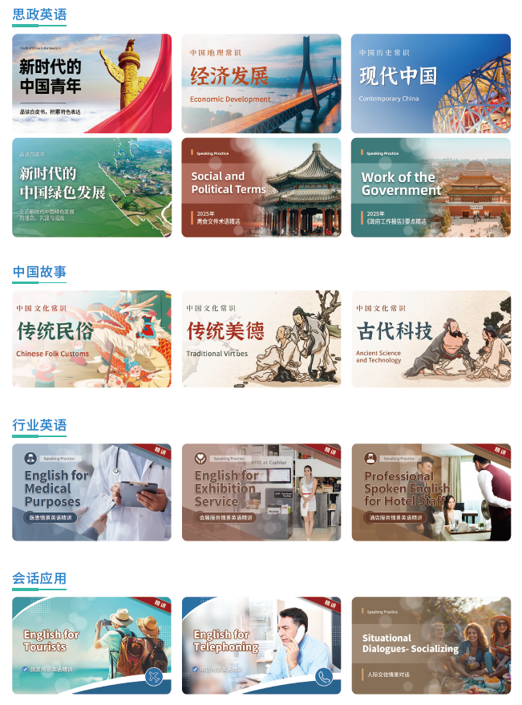
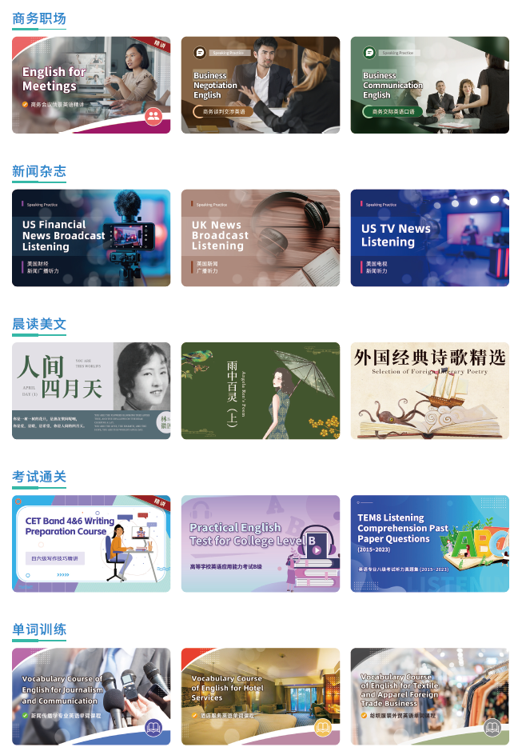
特
色
课
程

Slide 24


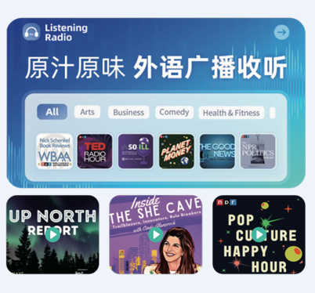


题材丰富，涉及多样文化、热点话题、趣味百科、名人演讲等各项主题。依据《中国英语能力等级量表》的标准与要求，划分基础入门、初级提升、中级强化、高级应用、专业熟练、专家精通六大难度类别，配备单句校对、抠词听写、全文听写等多种练习模式与智能校对功能，帮助用户自主高效进行精听训练。
海量英语广播频道，纯正发音
帮忙学习者提升语感、提高语言表达敏锐度。

Slide 25
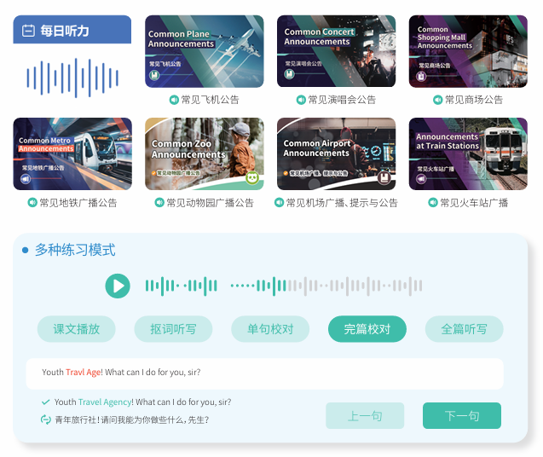

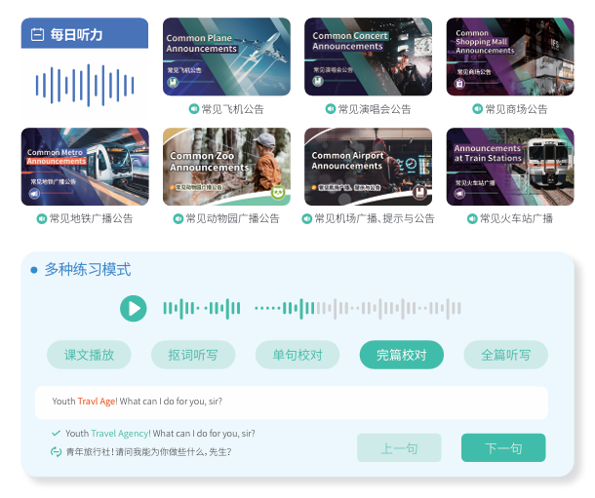
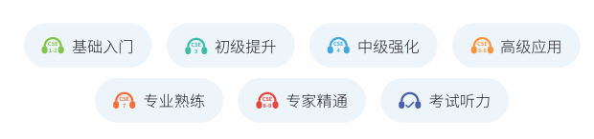
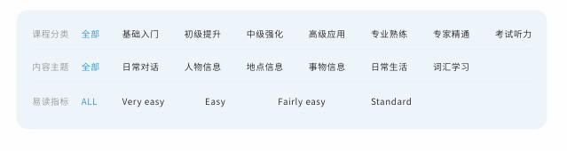


Slide 26

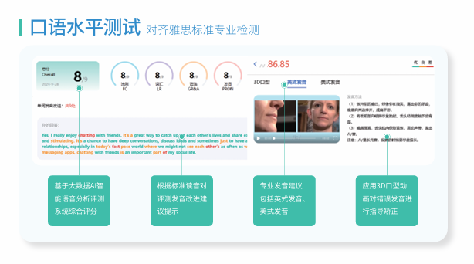
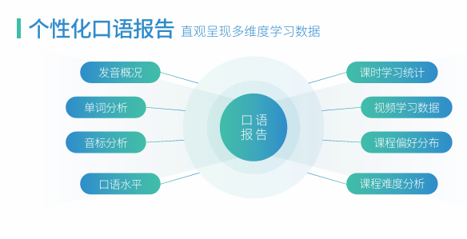
课程覆盖中国故事、会话应用、商务职场、考试通关、新闻杂志等八大热门主题，根据弗莱士易读度 (*Flesch Reading Ease)进行难度分级。口语训练功能采用“AI评测技术”，搭配智能语音分析系统、人机对话训练系统，提供3D口型发音演示与纠音建议，为用户提供一个可以24小时随时随地进行英语沟通的虚拟家教。
注：弗莱士易读度(Flesch Reading Ease)是由美国教育家Rudolf Flesch在1948年提出的对文本可读性进行评分的一种方法，是普遍使用的标准可读性公式。分数范围在1到100之间，数值越高意味着更容易阅读。

Slide 27
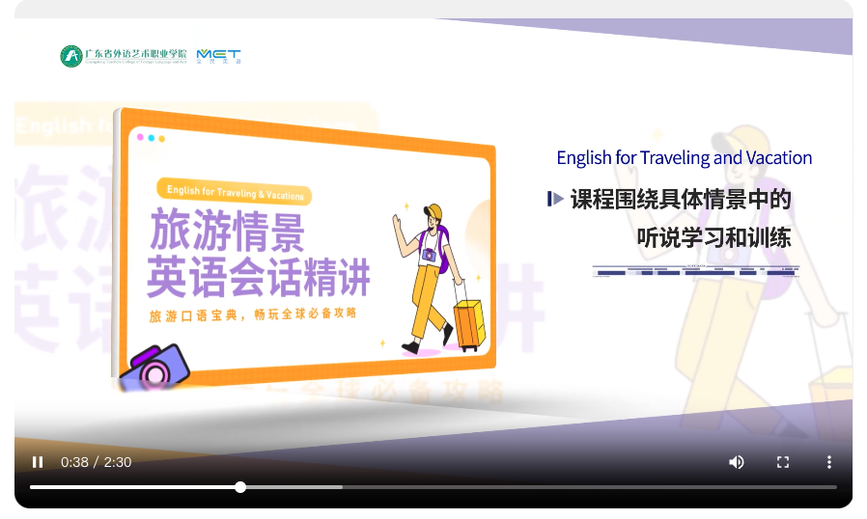
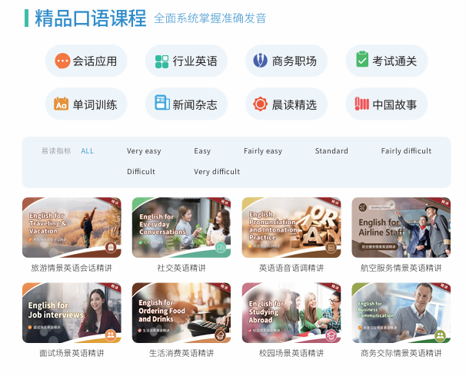
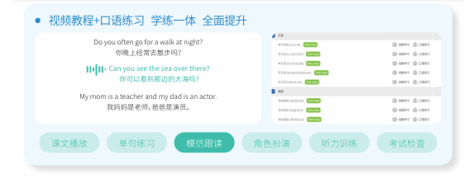

Slide 28


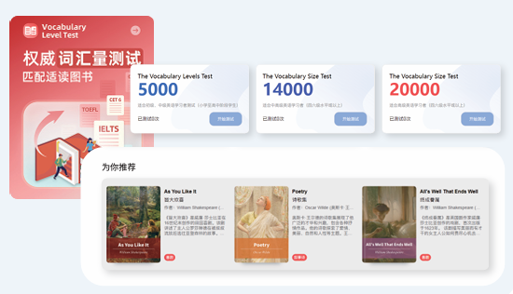

与国内知名出版社合作，提供教材教辅、经典小说、诗歌、戏剧、专业著作等高质量阅读资源。集优质 在线阅读材料与实用阅读辅助功能为一体，轻松实现掌上阅读的个性化体验，帮助用户拓展词汇量，提 升阅读能力，培养持续阅读的良好习惯。

Slide 29
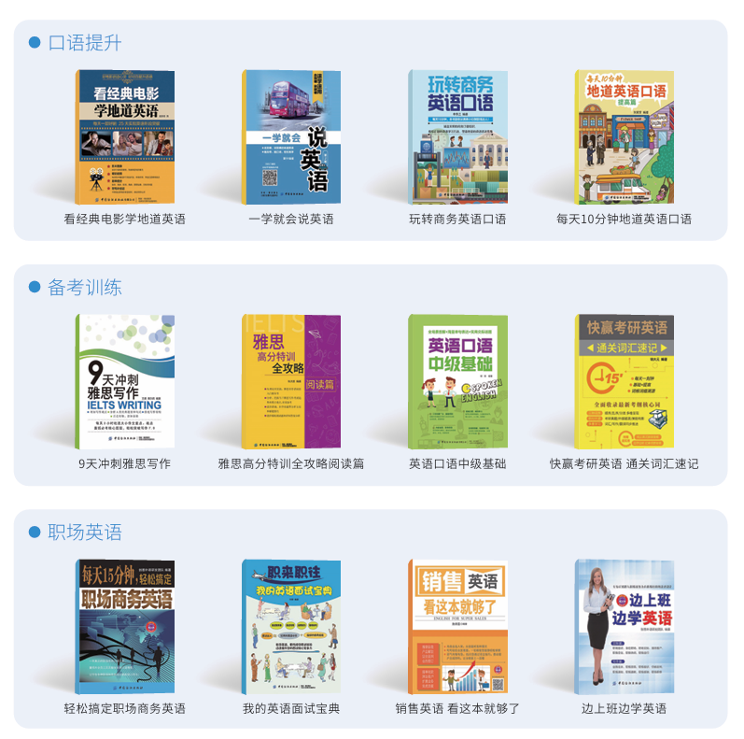

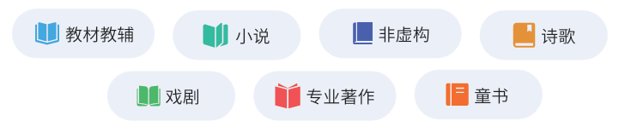
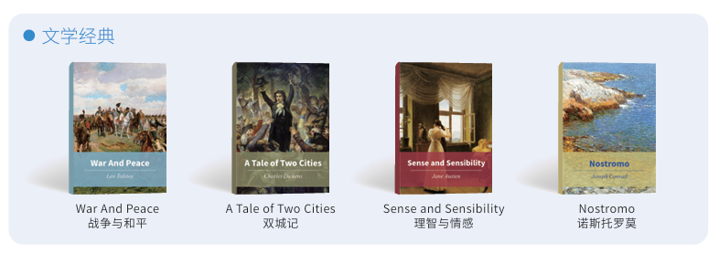

Slide 30

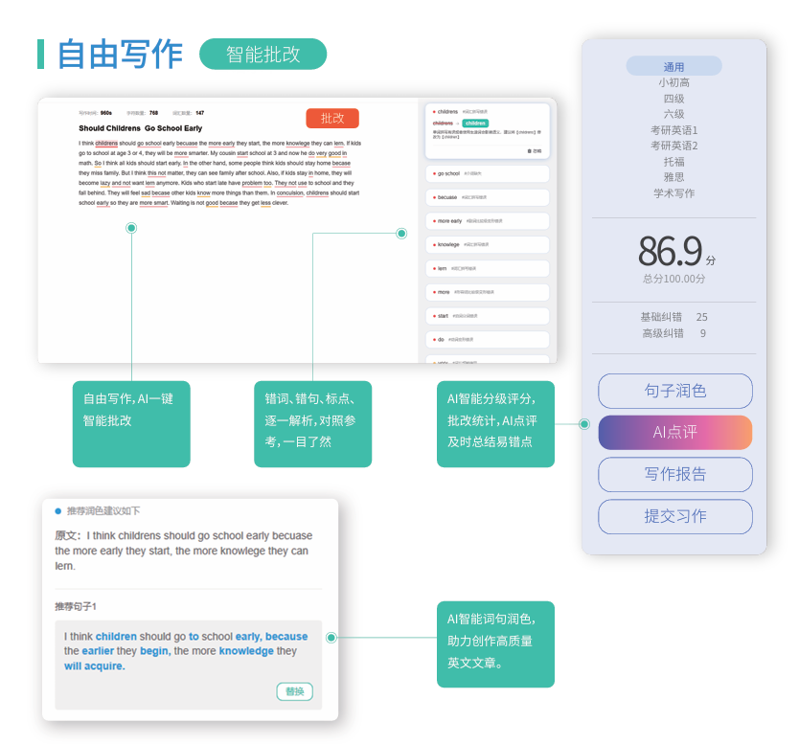
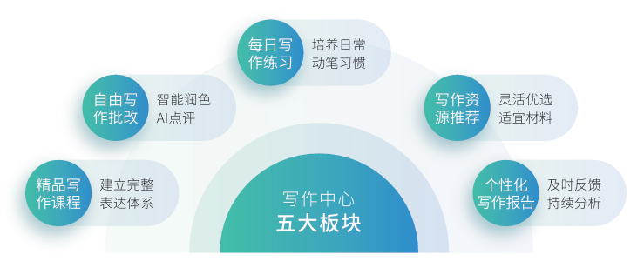
丰富的写作学习资源，搭配实用的写作辅助功能，依据《中国英语能力等级量表》的标准与要求，含基础、中级、高级写作训练材料，以及考试训练、商务应用、创意写作等专题练习。写作训练功能搭配“AI智能批改点评”，从单词语法校正、句子润色改写到行文谋篇布局，为用户提供准确细致、多维度、个性化批改反馈，同时提供写作思路指南与范文参考，满足各阶段各领域学习需求。

Slide 31


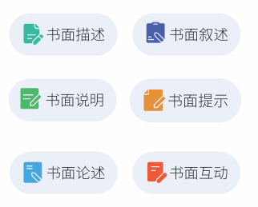
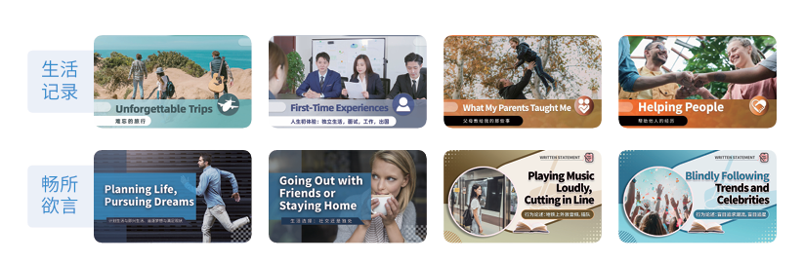

Slide 32

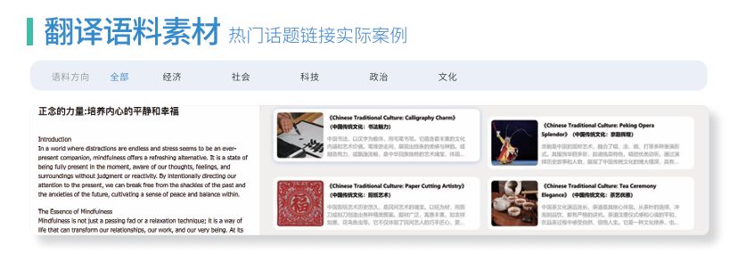
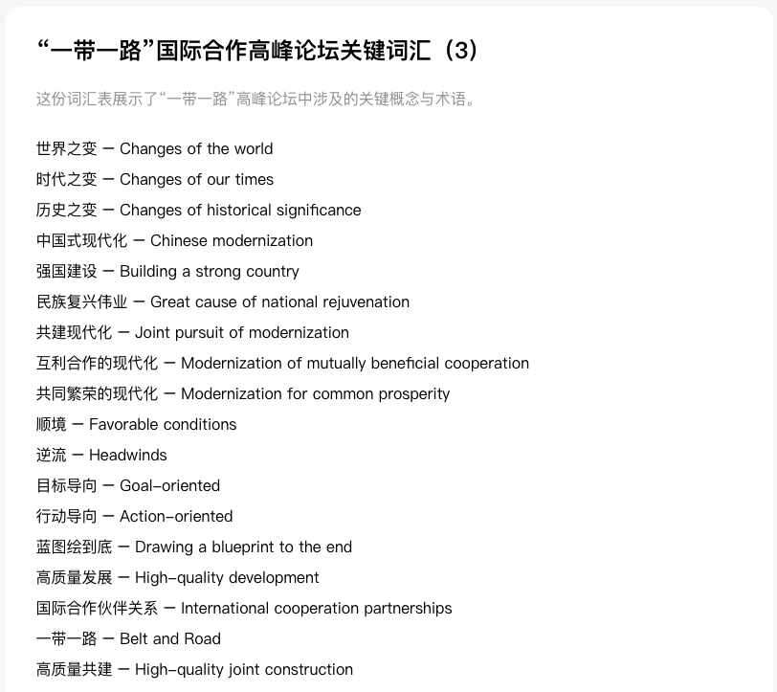
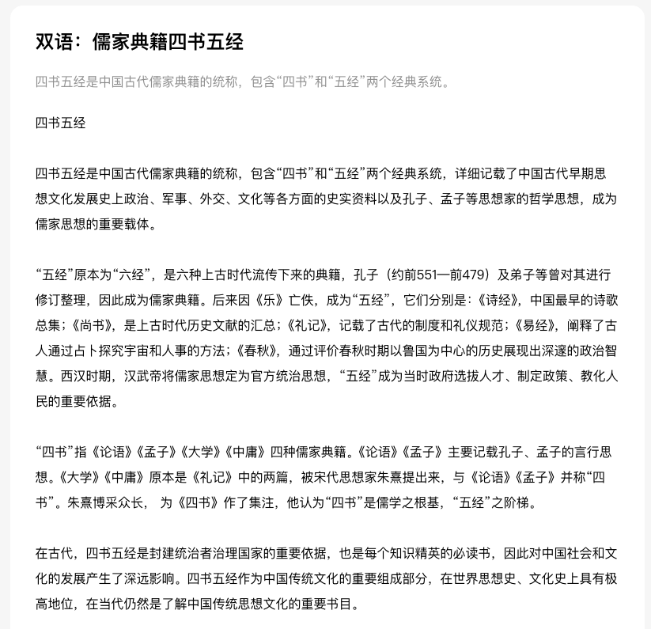
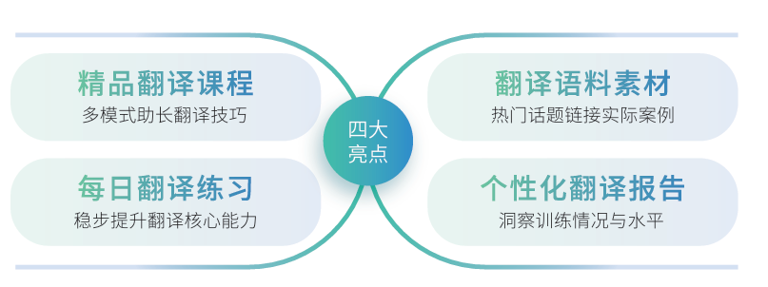
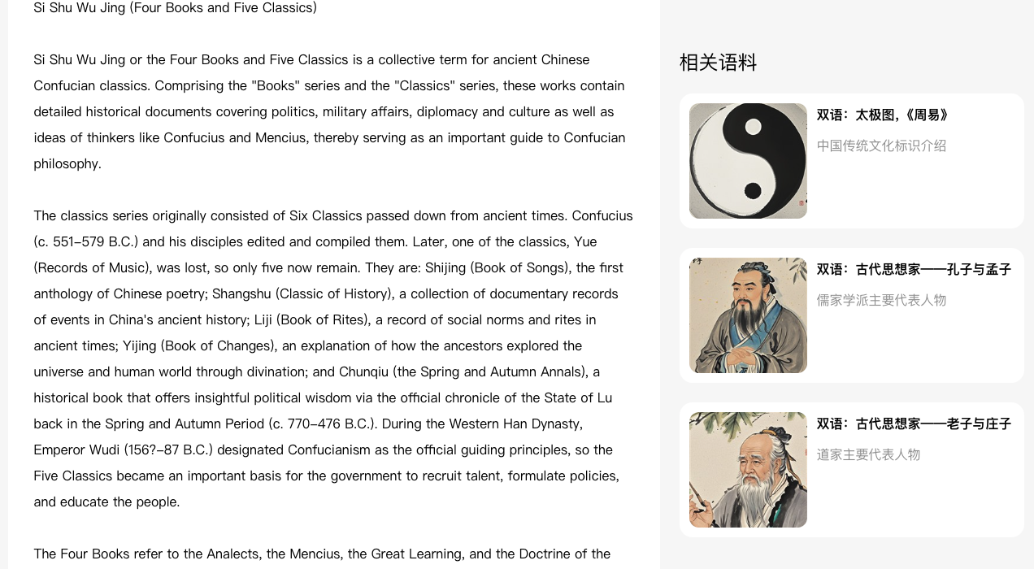
覆盖经济、社会、科技、文化等主题专业术语与参考语料，并有各类考试翻译真题等，依据《中国英语能力等级量表》的标准与要求，设计中英双向口笔译分级训练课程，融合“AI智能语音识别技术”，提供交替传译和同声传译两大训练模式，搭配“AI智能点评”，提供参考译文，帮助用户自主高效进行翻译训练。

Slide 33
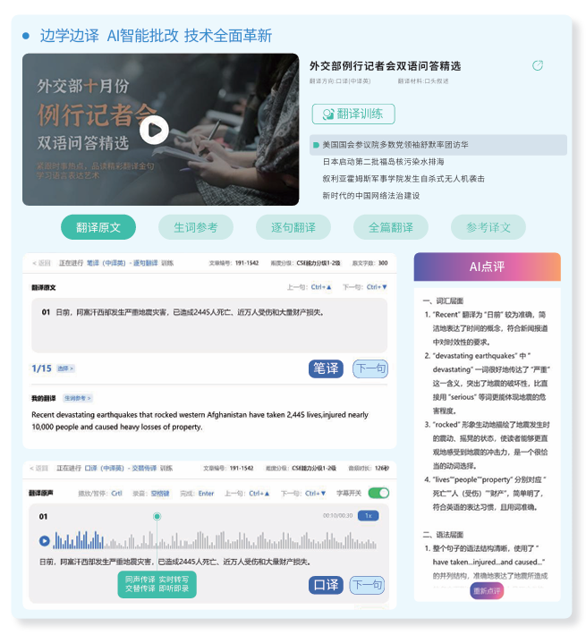

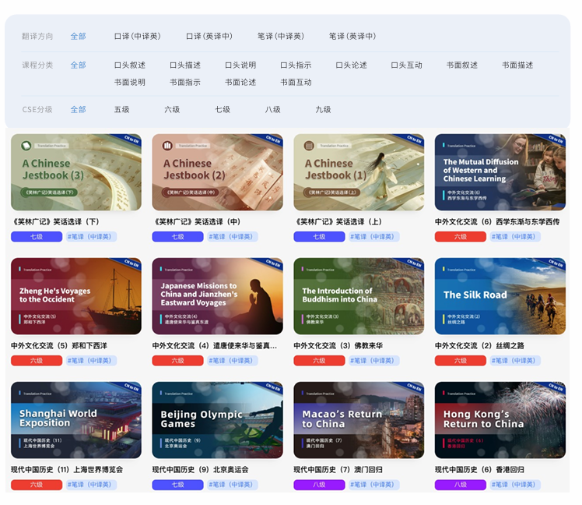

Slide 34



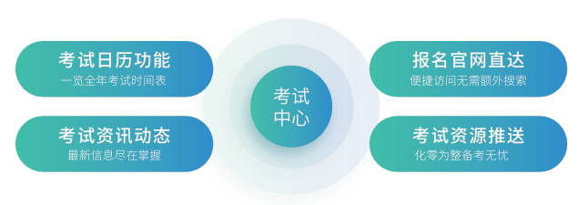
涵盖AB级、四六级、专四专八、雅思、考研、专升本、教师资格证等主流英语考试题库，模拟真实考试环境，帮助学习者提前熟悉考试流程和要求，并通过模拟考试检验学习成果。同步提供备考讲座、应试技巧、专项题型训练、答案解析、评分系统等资源与功能，全面提升学习者语言综合能力，为考试实操做好充分准备。

Slide 35
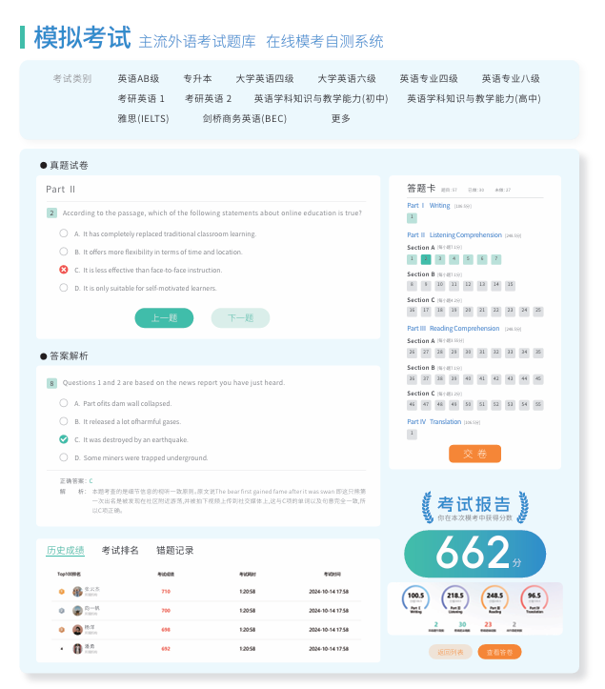
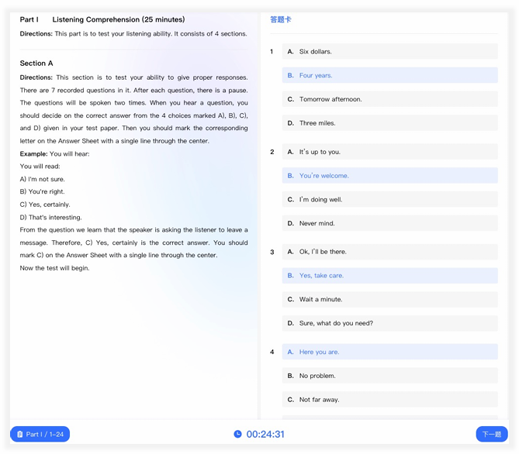

Slide 36
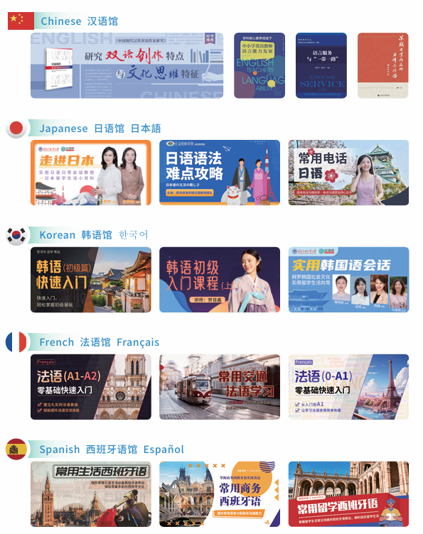
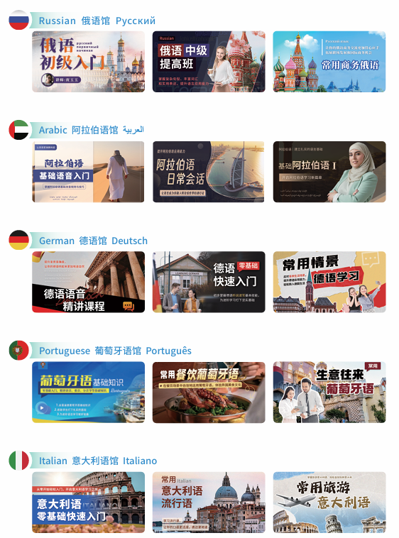
更多语种
多
个
语
种
支
持
语
音
评
测

Slide 37
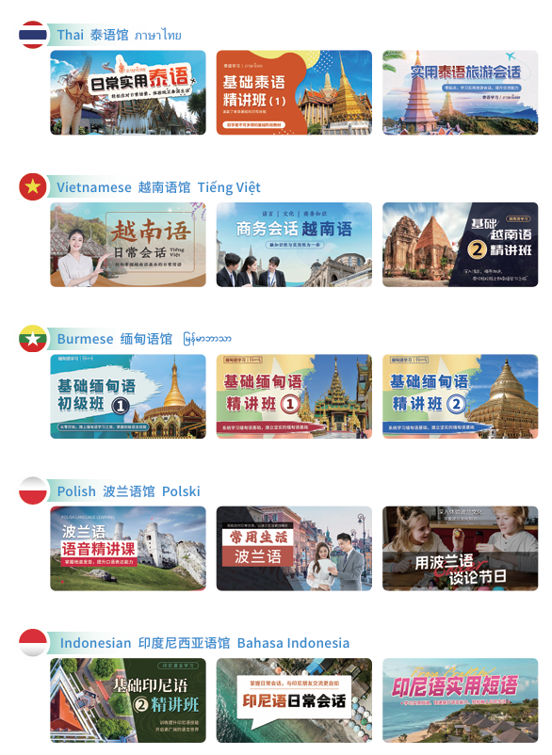
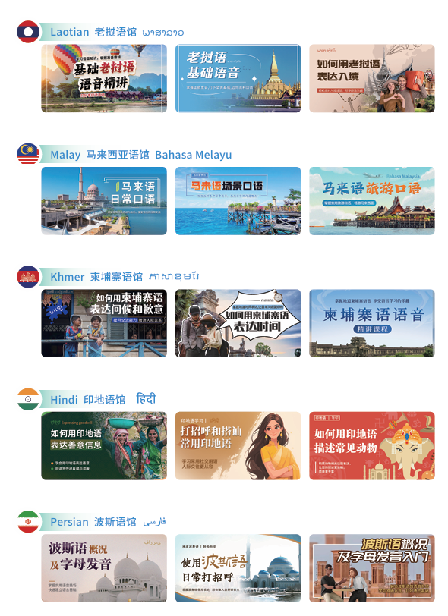
更多语种
多
个
语
种
支
持
语
音
评
测

Slide 38
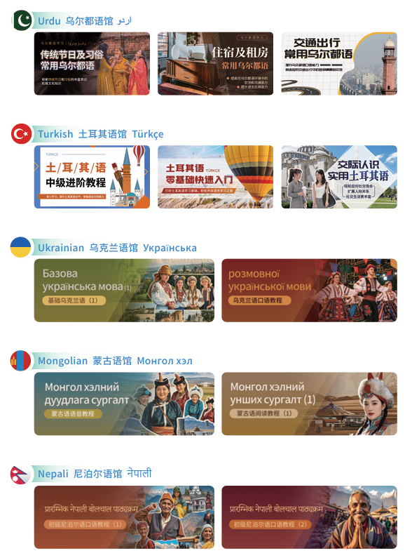
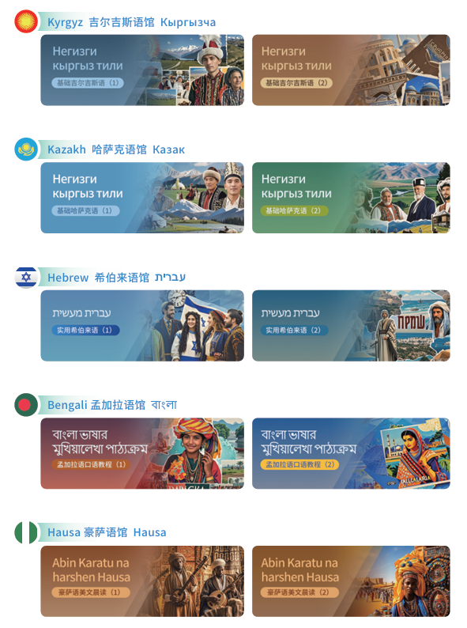
更多语种
多
个
语
种
支
持
语
音
评
测

Slide 39
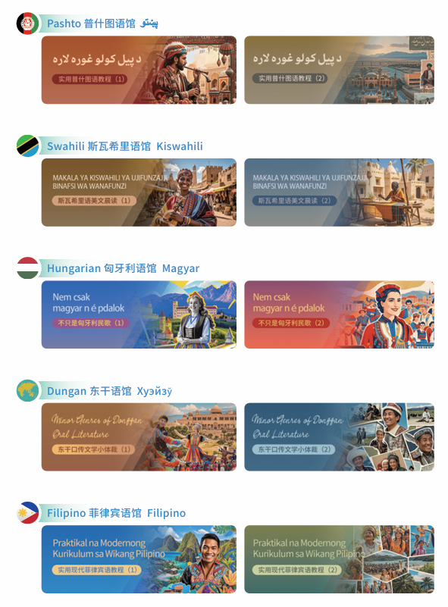
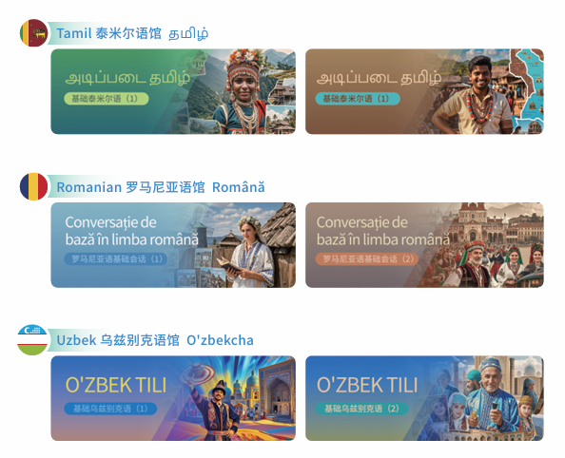


更多语种
多
个
语
种
支
持
语
音
评
测
www.52met.com

Slide 40
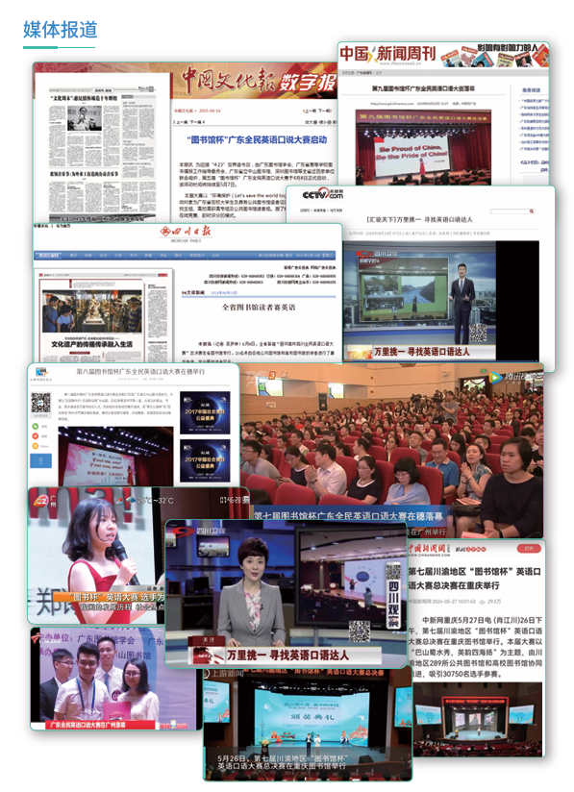
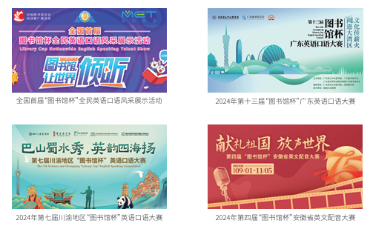
赛事活动
阅途文化集团凭借十余年活动运营经验及服务国家级阅读盛会经历，依托旗下丰富的学习资源 及 强大的宣传矩阵，围绕资源推广和品牌建设，为学校、图书馆、文化馆、新闻出版、文旅景区、政府机构等单位组织开展各类主题活动。

Slide 41
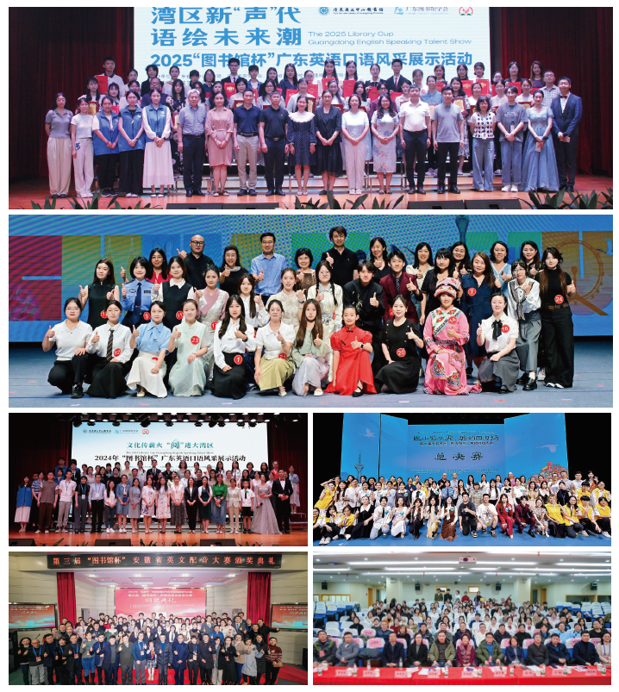

赛事活动
“图书馆杯”英语赛事活动
“图书馆杯”英语赛事活动于2011年在广东创办，截至2025年已在广东省成功举办十四届，四川、重庆成功举办八届，并在湖北、安徽、内蒙古等地举办。2019年，由中国图书馆学会阅读推广委员会主办，面向全国开展，1300+图书馆 参与组织、17万+读者 参加活动。凭借高质量的活动内容与广泛的参与度，在全国形成了极具影响力的品牌效应。

Slide 42
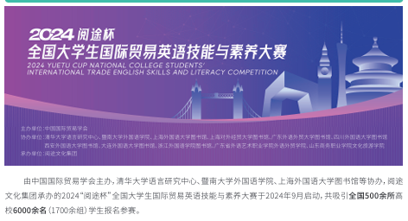


赛事活动
2024阅途杯全国大学生国际贸易英语技能与素养大赛
中华经典翻译马拉松
中华经典翻译马拉松，是由中华传统文化多语研学基地发起，围绕中华经典作品开展的公共翻译赛事，目前已连续举办两届。2023年，首届中华经典翻译马拉松共吸引来自20余个省、自治区和直辖市的1797位选手参与，是迄今公共图书馆界规模较大的中华文化主题翻译赛事。2024年，赛事主题为“笔译万里，壮游东方”，自2024年7月启动，吸引 了近千位选手参与“线上打卡赛”，累计完成100段中国古代经典游记作品的翻译。

Slide 43


关于我们
阅途文化集团有限公司（简称“阅途文化集团”）是文化与科技融合发展的高新企业，坚持以专业、创新、务实为导向，践行国家文化数字化战略。
十余年来，为学校、图书馆、文化馆、新闻出版机构、文旅景区、政府机构等单位提供数字文化产品（数字资源、平台建设）及综合文化服务（活动运营、图书出版、品宣设计、空间改造、视频制作、会议会务、展览展示、文创开发等 )，拥有十余活动策划运营经验以及服务国家级阅读盛会经历，已与全国2300+高校及公共文化机构等达成各类合作。
愿景
践行国家文化数字化战略的领先品牌
使命
用科技传播文化的价值

Slide 44
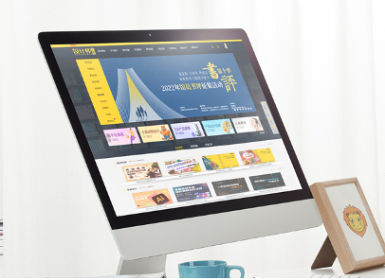

















关于我们
旗下全资子公司
阅途之星（北京）科技有限公司
阅途之星（广东）科技有限公司
阅途之星（武汉）科技有限公司
阅途之星（成都）科技有限公司
阅途之星（杭州）科技有限公司
广东阅途文化传播有限公司
广东阅途建设工程有限公司
数字资源
平台建设
企业荣誉
首届、第二届、第三届、第四届全民阅读大会“书香满中国”公益广告展 承担单位
国家图书馆“数字图书馆推广工程”“公共数字文化工程” 资源供应单位
中国图书馆学会阅读推广工作委员会大学生阅读推广专业组 委员单位
教育部职业院校文化素质教指委 校园文化建设专委会 委员单位
中国先秦史学会国学双语研究分会常务理事单位
海南大学中国智慧文明互鉴研究院 共建单位
中国新闻文化促进会第七届理事会 理事单位
《中国阅读文化创意设计精品年鉴》编纂单位
教育部高等教育司产学合作协同育人项目 入选企业
工业和信息化部“专精特新”认定企业
国家级高新技术认定企业
活动运营
图书出版
品宣设计
空间改造
视频制作
会议会务
展览展示
文创开发

Slide 45



关于我们
旗下产品累计用户
1200万+
旗下产品累计使用人次
5.5亿+
“阅途文化集团”与全国2300+学校及公共文化机构
建立了资源供应、技术服务、活动服务、文创开发等合作关系，全方位助力阅读推广及文化建设工作

Slide 46

官方网站：www.52met.com 客服热线：400 881 6535

